Slide 1
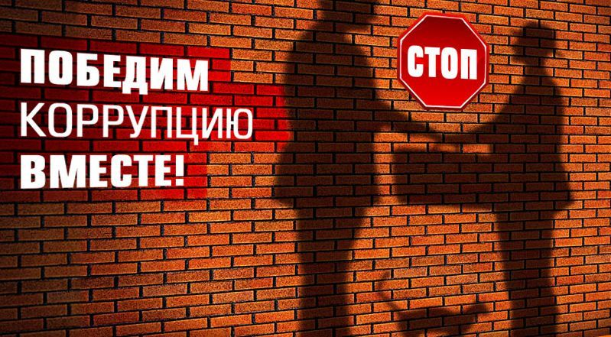
БЕЛГОРОДСКИЙ ГОСУДАРСТВЕННЫЙ АГРАРНЫЙ УНИВЕРСИТЕТ
им. В.Я. Горина
УПРАВЛЕНИЕ БИБЛИОТЕЧНО-ИНФОРМАЦИОННЫХ РЕСУРСОВ
9 декабря
Международный день борьбы с коррупцией
2016 г

Slide 2
Что такое коррупция???
Коррупция (от лат.corruptio-подкуп)
это дача взятки, получение взятки, злоупотребление полномочиями, коммерческий подкуп либо иное незаконное использование физическим лицом своего должностного положения вопреки законным интересам общества и государства в целях получения выгоды в виде денег, ценностей, иного имущества или услуг имущественного характера, иных имущественных прав для себя или для третьих лиц либо незаконное предоставление такой выгоды указанному лицу другими физическими лицами

Slide 3
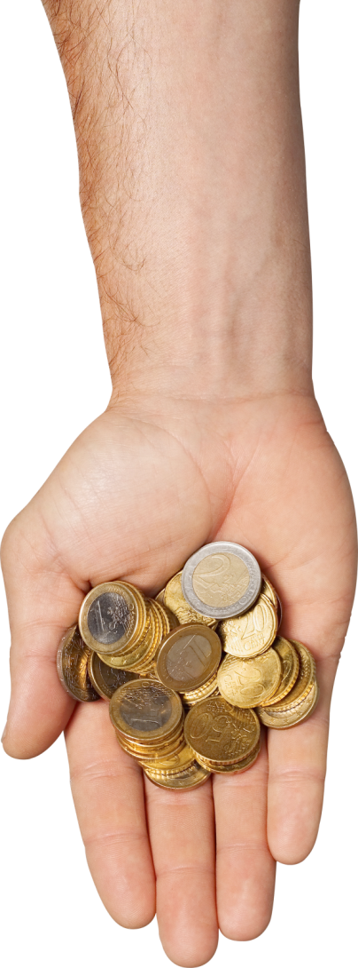
Исторические корни коррупции, вероятно, восходят к обычаю делать подарки, чтобы добиться расположения. Дорогой подарок выделял человека среди других просителей и способствовал тому, чтобы его просьба была выполнена. Поэтому в первобытных обществах плата жрецу или вождю была нормой

Slide 4
По мере усложнения государственного аппарата и усиления власти центрального правительства, появились профессиональные чиновники, которые, по замыслу правителей, должны были довольствоваться только фиксированным жалованием. На практике чиновники стремились воспользоваться своим положением для тайного увеличения своих доходов

Slide 6
Давно ли появилась коррупция?
Первым правителем, о котором сохранилось упоминание как о борце с коррупцией, был Урукагина — шумерский царь города-государства Лагаша во второй половине XXIV века до. н. э.
Первый трактат с обсуждением коррупции — «Артхашастра» — опубликовал под псевдонимом Каутилья один из министров Бхараты (Индия) в IV веке д. н. э. В нём он сделал пессимистичный вывод, что «имущество царя не может быть, хотя бы в малости, не присвоено ведающими этим имуществом».
«Даров не принимай, ибо дары слепыми делают зрячих и превращают дело правых»; «Не присваивайте незаконно имущества друг друга и не подкупайте судей, чтобы намеренно присвоить часть собственности других людей» (Коран)

Slide 7
КАЗНОКРАДСТВО
МЗДОИМСТВО
ЛИХОИМСТВО
КОРРУПЦИЯ
КОРМЛЕНИЕ
БЛАТ
ФАВОРИТИЗМ

Slide 8
Формы взяточничества в России
почести; подношения в виде почести выражали уважение к тому, кто ее удостаивался. Уважительное значение «почести» проявляется и в русском обычае одаривать уважаемого человека, и в особенности, высокое начальство, хлебом-солью. Но уже в XVII в. «почесть» все больше приобретала значение разрешенной взятки.
оплата услуг(кормление); расходом на само ведение и оформление дел;
посулы; плата за благоприятное решение дел, за совершение незаконных деяний. Чаще всего «посулы» выражались в переплатах за услуги, за ведение и оформление дел, и поэтому граница между двумя формами коррупции была размытой и едва различимой

Slide 10
ИСТОРИЯ КОРРУПЦИИ
Российские источники упоминают мздоимство еще в XIII в. Начиная с Ивана III известны попытки законодательного ограничения коррупции. Первой попыткой можно считать Белозерскую уставную грамоту, которая установила твердые «кормы» для наместников и их аппарата

Slide 11
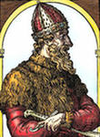
ИСТОРИЯ КОРРУПЦИИ
XV век
Первое законодательное ограничение коррупционной деятельности было осуществлено в царствование Ивана III.
Судебник 1497 г устанавливал розыскную форму процесса, предусматривал в качестве мер наказания смертную казнь, торговую казнь (битьё кнутом).
Судебник расширил круг деяний, признавшихся уголовно наказуемыми: крамола, «церковная татьба» (святотатство), ябедничество; дал понятие преступления, а также особо опасного преступления

Slide 12
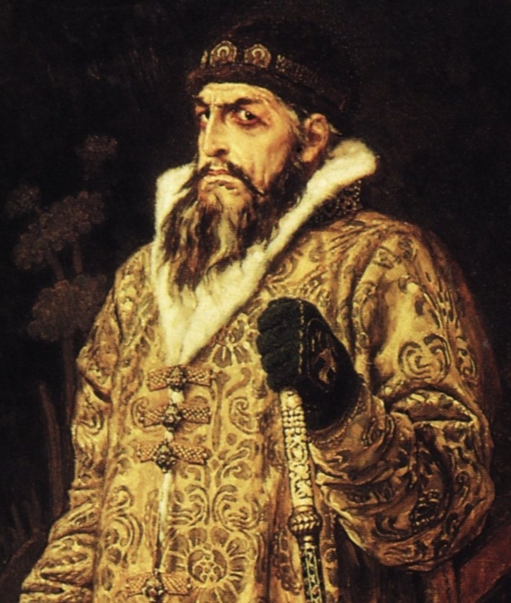
ИСТОРИЯ КОРРУПЦИИ
XVI век
Во время правления Ивана IV, впервые ввелась смертная казнь в наказание за чрезмерность во взятках

Slide 13
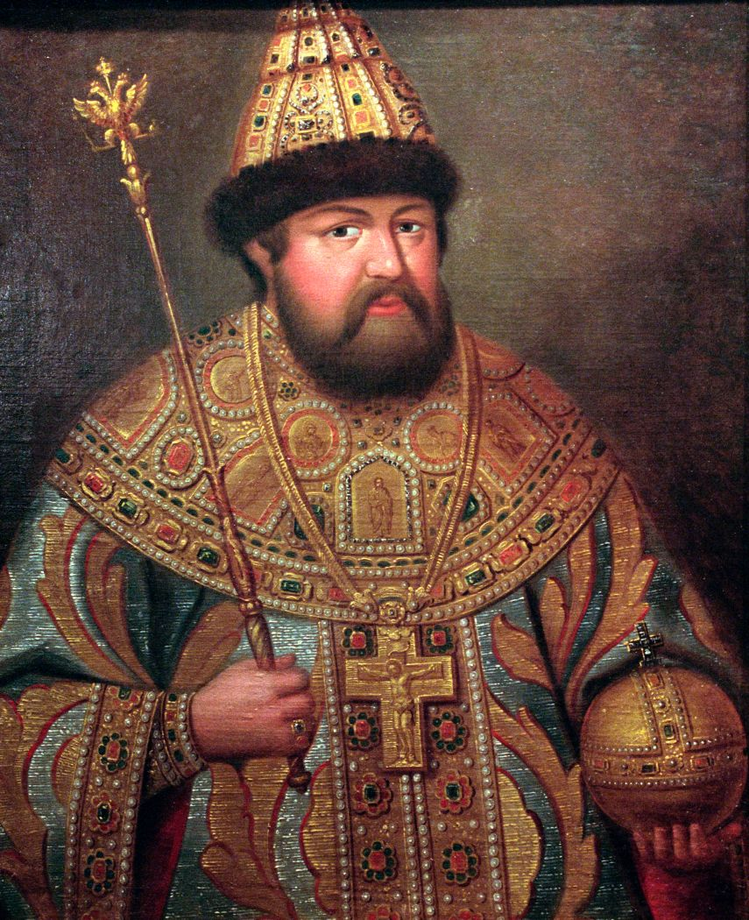
ИСТОРИЯ КОРРУПЦИИ
XVII век
Во время правления Алексея Михайловича, в Соборном Уложении 1649г, появилась статья «Наказание за преступление, попадающее под понятие коррупция»

Slide 14
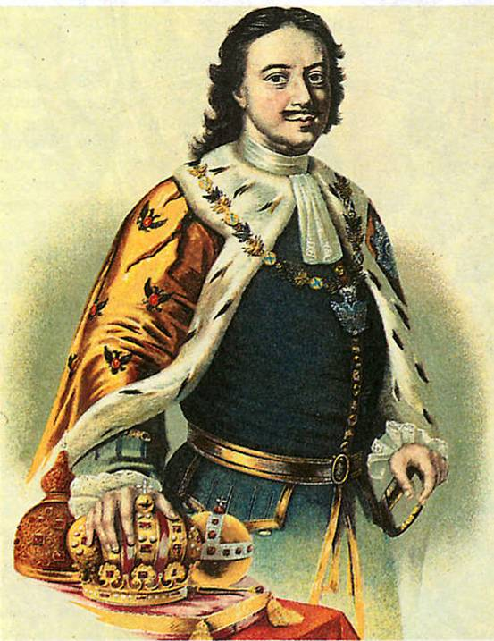
ИСТОРИЯ КОРРУПЦИИ
XVIII век
При Петре I в России был широкий размах и коррупции, и одновременно жестокой борьбы с ней. Так, Петр I совместно с коллегиями ввёл деятельность Тайной канцелярии
(Тайной полиции)

Slide 15
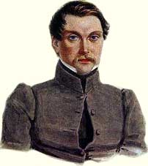
ИСТОРИЯ КОРРУПЦИИ
XIX век
Пущин И.И. служил в Московском надворном суде, боролся с взяточничеством. По словам современников был «первым честным человеком, который сидел когда-либо в русской казенной палате»

Slide 16
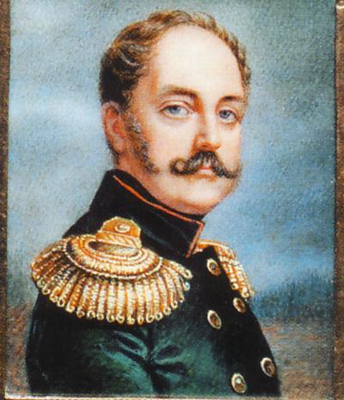
ИСТОРИЯ КОРРУПЦИИ
1826 год
Правление Николая I: коррупция стала механизмом государственного управления, но было создано III отделение для безопасности императора и борьбы с преступностью

Slide 17
ИСТОРИЯ КОРРУПЦИИ
1918 год
По декрету о взяточничестве полагалось тюремное заключение на 5 лет с конфискацией имущества

Slide 18
ИСТОРИЯ КОРРУПЦИИ
1922 г
По Уголовному кодексу СССР за взяточничество – расстрел
1957г
Официальная борьба приостановлена, так как коррупция считалась редким явлением

Slide 20
Многие люди, благодаря тому, что коррупция существует, добились своих целей:
поднялись по служебной лестнице;
улучшили материальное положение;
выучились в престижном ВУЗе;
получили элитные медицинские услуги и т.д.

Slide 21
Можно ли определить цену коррупции?
Нет.
Дача взяток не фиксируется, и они не всегда имеют денежную форму: одолжения, подарки и т.д.
Еще сложнее дать коррупции количественное определение в социальном аспекте: цена крушения иллюзий…

Slide 23
Коррупция процветает там, где…
Соблазн сосуществует с вседозволенностью
Не проводятся проверки в учреждениях
Процесс принятия важных решений проходит в закрытом порядке
Практически отсутствует гражданское общество
Огромное неравенство в распределении богатства обрекает людей на нищету

Slide 25
Виды коррупции
Бытовая коррупция порождается взаимодействием рядовых граждан и чиновников. В неё входят различные подарки от граждан и услуги должностному лицу и членам его семьи. К этой категории также относится кумовство (непотизм).
Деловая коррупция возникает при взаимодействии власти и бизнеса. Например, в случае хозяйственного спора, стороны могут стремиться заручиться поддержкой судьи с целью вынесения решения в свою пользу.
Коррупция верховной власти относится к политическому руководству и верховным судам в демократических системах. Она касается стоящих у власти групп, недобросовестное поведение которых состоит в осуществлении политики в своих интересах и в ущерб интересам избирателей

Slide 26
К сферам деятельности, которые в наибольшей степени подвержены коррупции в России, относятся:
таможенные службы;
медицинские организации;
автоинспекции;
судебные органы;
налоговые органы;
правоохранительные органы;
лицензирование и регистрация предпринимательской деятельности;
выдача разрешений на размещение и проведение банковских операций с бюджетными средствами;
получение кредитов;
получение экспортных квот

Slide 27
конкурсы на закупку товаров/услуг за счёт бюджетных средств;
строительство и ремонт за счёт бюджетных средств;
нотариальное удостоверение сделок;
контроль за соблюдением условий лицензирования;
надзор за соблюдением правил охоты и рыболовства;
освобождение от призыва на военную службу в вооружённые силы;
поступление в государственные высшие учебные заведения;
государственная регистрация, аттестация и аккредитация негосударственных высших учебных заведений;
прием на службу, позволяющую иметь значительный незаконный доход от должности в государственных и муниципальных учреждениях;
формирование партийных избирательных списков

Slide 29
Коррупция: за и против
ЗА
ЭКОНОМИЯ ВРЕМЕНИ (не надо стоять в очереди)
УВЕРЕННОСТЬ В ДОСТИЖЕНИИ ЦЕЛИ (поступление в ВУЗ без конкурса)
МАТЕРИАЛЬНОЕ БЛАГОПОЛУЧИЕ (получение квартиры)
УСТРОЕННОСТЬ В ЖИЗНИ (зависть со стороны окружающих)
ПРОТИВ
СТРАДАЮТ ДРУГИЕ (не могут попасть к врачу)
СНИЖЕНИЕ САМООЦЕНКИ (не верят в достижение цели)
ПОТЕРЯ ВЕРЫ В СПРАВЕДЛИВОСТЬ (перестают стремиться к движению вперед)
ОБИДА НА ВЕСЬ МИР

Slide 31
Четырехкратный эффект коррупции
Политический
Чиновники государственных учреждений и органов преступают закон, когда используют служебное положение для личной выгоды. Наибольший вред коррупция наносит странам с развивающейся демократией.
Экономический
Сокращение национального богатства. Размещение дефицитных государственных средств в неэкономичные проекты. Удерживание инвестиций.
Общественный
Подрывает доверие граждан к власти. Крушение надежд и общая апатия в разочарованном обществе приводят к его гражданской слабости.
Экологический
Небрежное использование природных ресурсов. Неудовлетворительная система регулирования

Slide 32
Вред от коррупции
неэффективное распределение и расходование государственных средств и ресурсов;
неэффективность коррупционных финансовых потоков с точки зрения экономики страны;
потери налогов, когда налоговые органы присваивают себе часть налогов;
потери времени из-за чинимых препятствий, снижение эффективности работы государственного аппарата в целом;
разорение частных предпринимателей

Slide 33
снижение инвестиций в производство, замедление экономического роста;
понижение качества общественного сервиса;
нецелевое использование международной помощи развивающимся странам, что резко снижает её эффективность;
неэффективное использование способностей индивидов: вместо производства материальных благ люди тратят время на непродуктивный поиск ренты;
рост социального неравенства;
усиление организованной преступности — банды превращаются в мафию;
ущерб политической легитимности власти;
снижение общественной морали

Slide 35
Противодействие коррупции- это:
- деятельность федеральных органов государственной власти, органов государственной власти субъектов Российской Федерации, органов местного самоуправления, институтов гражданского общества, организаций и физических лиц в пределах их полномочий:
а) по предупреждению коррупции, в том числе по выявлению и последующему устранению причин коррупции (профилактика коррупции);
б) по выявлению, предупреждению, пресечению, раскрытию и расследованию коррупционных правонарушений (борьба с коррупцией);
в) по минимизации и (или) ликвидации последствий коррупционных правонарушений

Slide 36
Принципы противодействия коррупции в Российской Федерации:
1) признание, обеспечение и защита основных прав и свобод человека и гражданина;
2) законность;
3) публичность и открытость деятельности государственных органов и органов местного самоуправления;
4) неотвратимость ответственности за совершение коррупционных правонарушений;
5) комплексное использование политических, организационных, информационно-пропагандистских, социально-экономических, правовых, специальных и иных мер;
6) приоритетное применение мер по предупреждению коррупции;
7) сотрудничество государства с институтами гражданского общества, международными организациями и физическими лицами

Slide 38
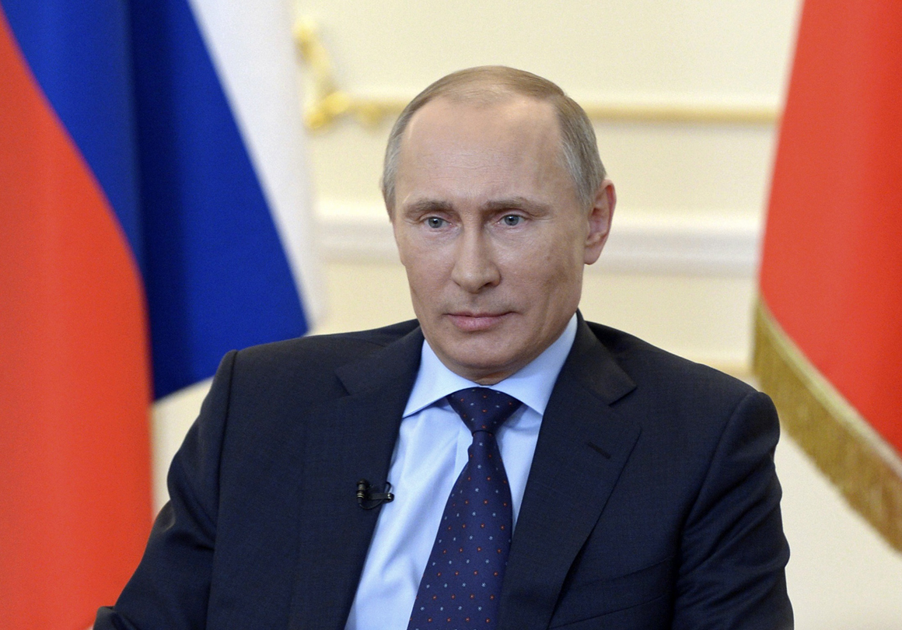
Функции органов государственной власти в области борьбы с коррупцией распределяются следующим образом:
Президент
Российской Федерации:
1) определяет основные направления государственной политики в области противодействия коррупции;
2) устанавливает компетенцию федеральных органов исполнительной власти, руководство деятельностью которых он осуществляет, в области противодействия коррупции

Slide 39
Федеральное Собрание Российской Федерации
обеспечивает разработку и принятие федеральных законов по вопросам противодействия коррупции, а также контролирует деятельность органов исполнительной власти в пределах своих полномочий

Slide 40
Правительство Российской Федерации
распределяет функции между федеральными органами исполнительной власти, руководство деятельностью которых оно осуществляет, по противодействию коррупции

Slide 41
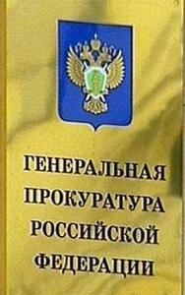
Генеральный прокурор Российской Федерации
и подчиненные ему прокуроры в пределах своих полномочий координируют деятельность органов внутренних дел Российской Федерации, органов федеральной службы безопасности, таможенных органов Российской Федерации и других правоохранительных органов по борьбе с коррупцией и реализуют иные полномочия в области противодействия коррупции, установленные федеральными законами

Slide 42
Счетная палата Российской Федерации
в пределах своих полномочий обеспечивает противодействие коррупции
Контрольные полномочия Счетной палаты распространяются на все государственные органы (в том числе их аппараты) и учреждения в Российской Федерации, на федеральные внебюджетные фонды, государственные корпорации и государственные компании

Slide 43
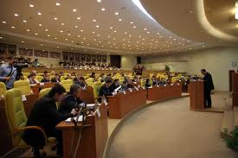
Федеральные органы государственной власти, органы государственной власти субъектов Российской Федерации и органы местного самоуправления осуществляют противодействие коррупции в пределах своих полномочий

Slide 45
НАЦИОНАЛЬНЫЙ ПЛАН включает:
I. Меры по законодательному обеспечению противодействия коррупции
II. Меры по совершенствованию государственного управления в целях предупреждения коррупции
III. Меры по повышению профессионального уровня юридических кадров и правовому просвещению

Slide 46
ФЕДЕРАЛЬНЫЙ ЗАКОН О ПРОТИВОДЕЙСТВИИ КОРРУПЦИИ 25 декабря 2008 года №273-ФЗ
Коррупция:
а) злоупотребление служебным положением, дача взятки, получение взятки, злоупотребление полномочиями, коммерческий подкуп либо иное незаконное использование физическим лицом своего должностного положения вопреки законным интересам общества и государства в целях получения выгоды в виде денег, ценностей, иного имущества или услуг имущественного характера, иных имущественных прав для себя или для третьих лиц либо незаконное предоставление такой выгоды указанному лицу другими физическими лицами;
б) совершение деяний, указанных в подпункте "а" настоящего пункта, от имени или в интересах юридического лица

Slide 48
Место встречи изменить нельзя?
таможенные службы: пропуск через границу запрещённых к перевозке товаров; возврат конфискованных товаров и валюты; занижение таможенных пошлин; просто отсутствие необоснованных задержек груза; необоснованные отсрочки таможенных платежей;
медицинские организации: закупка оборудования и лекарств по завышенным ценам; выдача несоответствующих действительности медицинских заключений; приоритетное обслуживание одних граждан за счёт других;
автоинспекции: необоснованное предоставление лицензий (водительских прав, справок о прохождении техосмотра); отсутствие законного наказания для нарушителей правил пользования дорогами; фальсификация сведений и выводов о дорожно-транспортных происшествиях в пользу заинтересованных лиц

Slide 49
Место встречи изменить нельзя?
судебные органы: предвзятое рассмотрение обстоятельств дела; принятие неправосудных решений; нарушение процессуальных норм; противоположные решения различных судов по одному и тому же делу; использование судов в качестве инструмента рейдерства; предвзятое отношение к уголовным делам.
налоговые органы: невзимание налогов в полном объёме; возвращение НДС; вызванная конкурентами проверка и остановка производства;
правоохранительные органы: возбуждение и прекращение уголовных дел, а также направление их на дополнительное расследование; отсутствие законного наказания за правонарушения различной тяжести;
бюрократия: взятки за оформление справок, разрешений, прочих документов

Slide 50
Место встречи изменить нельзя?
ВУЗы: покупка и продажа дипломов; завышение результатов экзаменации; поступление в ВУЗ людей с недостаточным уровнем знаний.
лицензирование и регистрация предпринимательской деятельности;
выдача разрешений на размещение и проведение банковских операций с бюджетными средствами;
получение кредитов;
получение экспортных квот;
конкурсы на закупку товаров/услуг за счет бюджетных средств
строительство и ремонт за счет бюджетных средств;
нотариальное удостоверение сделок;
контроль за соблюдением условий лицензирования

Slide 51
Место встречи изменить нельзя?
надзор за соблюдением правил охоты и рыболовства;
освобождение от призыва на военную службу в вооружённые силы;
поступление в государственные высшие учебные заведения (в основном юридической и экономической специализаций);
государственная регистрация, аттестация и аккредитация негосударственных высших учебных заведений;
поступление в специализированные общеобразовательные школы и дошкольные воспитательные учреждения;
прием на службу на позволяющие иметь значительный незаконный доход должности в государственных и муниципальных учреждениях;
формирование партийных избирательных списков

Slide 53
Корни зла
низкий уровень правовой культуры населения; согласно данным фонда «Общественное мнение», 54 процента россиян не осуждают тех, кто берет взятки. При этом наибольшую терпимость к взяточникам проявляют москвичи – 63 процента жителей столицы. Осуждают взяточников 37 процента россиян.
несовершенство законодательства;
специфика преступлений; коррупция имеет не только скрытый, но и согласительный характер. Как правило, такие действия не влекут за собой жалоб, так как взаимовыгодны.
переходный этап экономического развития;
низкий уровень жизни и оплаты труда

Slide 54
Что же нам делать?
необходимо совершенствовать действующее законодательство;
одним из главных принципов борьбы с коррупцией и организованной преступностью должны быть гласность и прозрачность деятельности органов судебной и исполнительной власти, средств массовой информации, граждан и общественных формирований;
создание обстановки нетерпимости, осуждения, аморальности любого факта проявления коррупции

Slide 55
Чем рискует чиновник?
Уголовный кодекс РФ предусматривает следующие виды наказания за взяточничество: ст. 204. Коммерческий подкуп (максимальное наказаниелишение свободы на срок до пяти лет), ст. 285. Злоупотребление должностнымиполномочиями (максимальное наказание лишение свободы на срок до десятилет), ст. 290. Получение взятки (максимальное наказание лишение свободы насрок от семи до двенадцати лет с конфискацией или без таковой), ст. 291.Дача взятки (максимальное наказание лишение свободы на срок до восьми лет), ст. 292. Служебный подлог (максимальное наказание лишение свободы на срок до двух лет)

Slide 56
Чем рискует чиновник?
Злоупотребление должностными полномочиями (ст. 285 УК) относится к числу преступлений средней тяжести, однако при наличии квалифицирующих обстоятельств, предусмотренных ч. 2 и ч. 3 ст. 285 УК, оно становится тяжким преступлением.
Закон определяет злоупотребление должностными полномочиями как использование должностным лицом своих служебных полномочий вопреки интересам службы, если это деяние совершено из корыстной или иной личной заинтересованности и повлекло существенное нарушение прав и законных интересов граждан или организаций либо охраняемых законом интересов общества или государства и наказывается штрафом в размере от 200 до 500 минимальных размеров оплаты труда или в размере заработной платы или иного дохода осужденного за период от двух до пяти месяцев, либо обязательными работами на срок от ста восьмидесяти до двухсот сорока часов, либо исправительными работами на срок от одного года до двух лет, либо арестом на срок от трех до шести месяцев, либо лишением свободы на срок до трех лет

Slide 57
Чем рискует чиновник?
Незаконное участие в предпринимательской деятельности (ст. 289 УК) является типичным коррупционным преступлением должностных лиц. Незаконное участие в предпринимательской деятельности является преступлением небольшой тяжести и наказывается лишением права занимать определенные должности или заниматься определенной деятельностью на срок до пяти лет со штрафом в размере от 100 до 200 минимальных размеров оплаты труда или в размере заработной платы или иного дохода осужденного за период от одного до двух месяцев, либо обязательными работами на срок от ста восьмидесяти до двухсот сорока часов, либо арестом на срок от трех до шести месяцев, либо лишением свободы на срок до двух лет

Slide 59
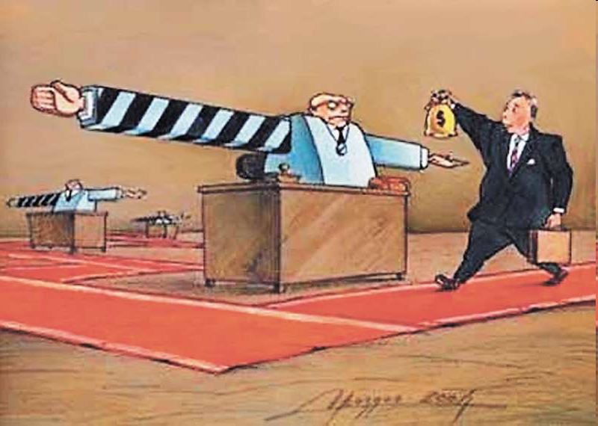
Коррупция морально разлагает, приводит к нравственной деградации

Slide 60
Чем опасна коррупция?
экономика; нарушается механизм конкуренции: выживает не лучший, а давший большую взятку; растут цены; несправедливо распределяются доходы. , было подсчитано, что в Италии после проведения операции "Чистые руки", направленной против коррупции, государственные затраты на строительство дорог сократились на 20%.
политика; смещению целей политики от общенациональных к обеспечению властвования олигархических кланов и группировок, коррупционеры вывозят капиталы за рубеж и предают интересы страны, народ перестает доверять власти.
социальная сфера; мерой всего в обществе становятся деньги, несправедливое перераспределение жизненных благ в пользу узких олигархических групп; формируется представление о беззащитности граждан и перед лицом власти и перед преступностью

Slide 61
Новое в антикоррупционном законодательстве
В соответствии с Указом Президента Российской Федерации от 19 мая 2008 года № 815 «О мерах по противодействию коррупции», был образован Совет при Президенте Российской Федерации по противодействию коррупции. На него была возложена задача разработки Национального плана.
Национальный план противодействия коррупции, утвержденный Президентом Российской Федерации 31 июля 2008 г.
25 декабря 2008 года Президентом России подписан Федеральный закон «О противодействии коррупции». В этом законе, по сути, сформулирована политика государства в сфере противодействия коррупции

Slide 63
«Коррупция деморализует общество, разлагает власть и госаппарат»
Владимир Путин

Slide 64
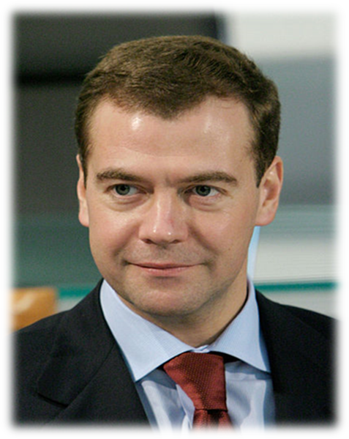
«Хватит ждать! Коррупция превратилась в системную проблему»
Дмитрий Медведев

Slide 65
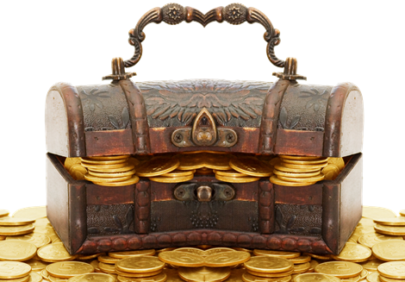
1 июня 2011 года
Государственная Дума Российской Федерации приняла в первом чтении президентский законопроект по борьбе с коррупцией
Он обязывает чиновников и депутатов каждый год предоставлять сведения о доходах и имуществе своей семьи, наказывает увольнением за неполную декларацию или скрытое участие в работе бизнес-структур

Slide 66
Какие предложения Кремля утвердила Государственная Дума Российской Федерации
Декларировать доходы должны не только чиновники, но и их супруги и несовершеннолетние дети.
Максимальный размер подарков госслужащим -5000 руб.
В случае конфликта личных и служебных интересов чиновник обязан проинформировать руководство.
Чиновник должен докладывать о ставших известными ему фактах коррупции со стороны коллег по службе.
В течение 2 лет после отставки чиновник не может без разрешения занимать должности в компаниях, которые курировал по долгу службы.
В качестве наказания для коррупционера предусмотрена конфискация имущества, нажитого незаконным путём

Slide 68
Изречения на все времена
«Проклят, кто берет подкуп, чтоб убить душу и пролить кровь невинную! И весь народ скажет: Аминь!»
(Библия, Второзаконие, глава 27, стих 25)
«Дающий взятку и берущий взятку оба окажутся в адском пламени»
(Хадис Пророка Мухаммада, Сборник «Сады благонравных» имама Ан-Навави)
«Не извращай закона... и не бери даров; ибо дары ослепляют глаза мудрых и превращают дело правых»
(Тора, Дварим, 16.19-20)

Slide 69
НЕОЛОГИЗМЫ- ЖАРГОНИЗМЫ, ВОШЕДШИЕ В НАШУ РЕЧЬ В РАСЦВЕТ КОРРУПЦИИ:
МОХНАТАЯ РУКА,
СУНУТЬ В ЛАПУ,
НА ХЛЕБ С МАСЛОМ,
ПРОЕХАТЬ ЗА СЧЕТ
ПРОФСОЮЗА,
ПОДМАЗАТЬ,
БЛАТ,
ИЗ-ПОД ПРИЛАВКА

Slide 70
Можно ли определить цену коррупции?
Нет.
Дача взяток не фиксируется, и они не всегда имеют денежную форму: одолжения, подарки и т.д.

Slide 71
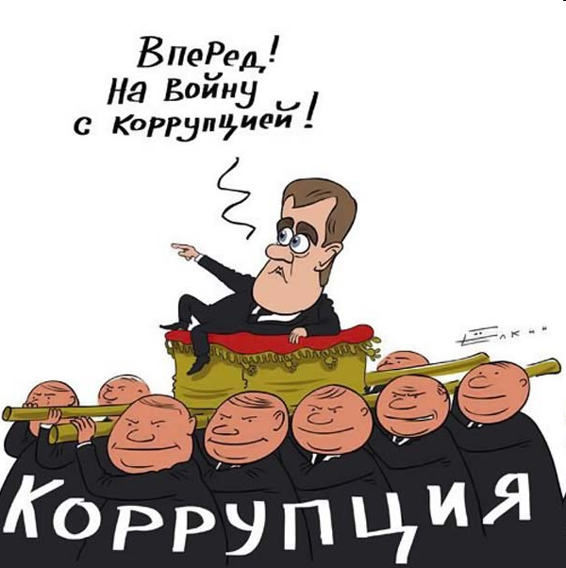
Госслужбы, которые наиболее активные в собирании взяток
таможенные службы
медицинские организации
автоинспекции
судебные органы
налоговые органы
правоохранительные органы
бюрократия
ВУЗы

